Slide 1

第5章 关系数据库标准语言
——SQL
SQL是Structured Qurey Language（结构化查询语言）的缩写。查询是SQL语言的重要组成部分，但不是全部，SQL还包含数据定义、数据操纵和数据控制功能等部分。

Slide 2

5.1 SQL概述
SQL的特点
  1. 综合统一
    SQL包括了数据定义、数据查询、数据操纵和数据控制等方面的功能，它可以完成数据库活动中的全部工作。
  2. 高度非过程化
    它没有必要一步步地告诉计算机“如何”去做，而只需要描述清楚用户要“做什么”，SQL语言就可以将要求交给系统，自动完成全部工作。
  3. 面向集合的操作方式
    不仅查找结果可以使元组的集合，而且一次插入、删除、更新操作的对象也可以是元组的集合（一次一个集合）。
  4.以同一种语法结构提供两种使用方法
    SQL可以直接以命令方式交互使用（自含式语言），也可以嵌入到程序设计语言中以程序方式使用（嵌入式语言）。

Slide 3
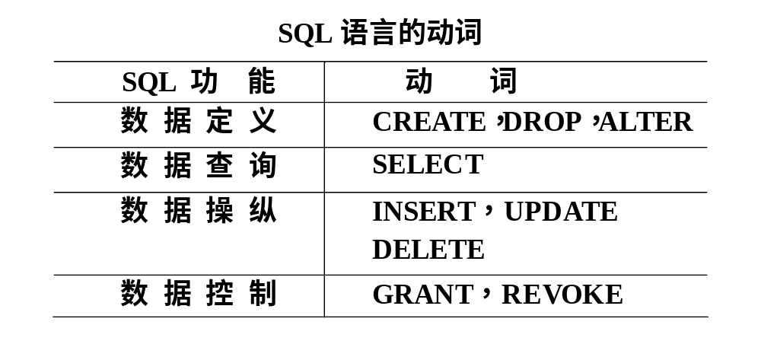
5. 语言简捷，易学易用
SQL语言功能很强，很接近自然语言（英语）。

Slide 4
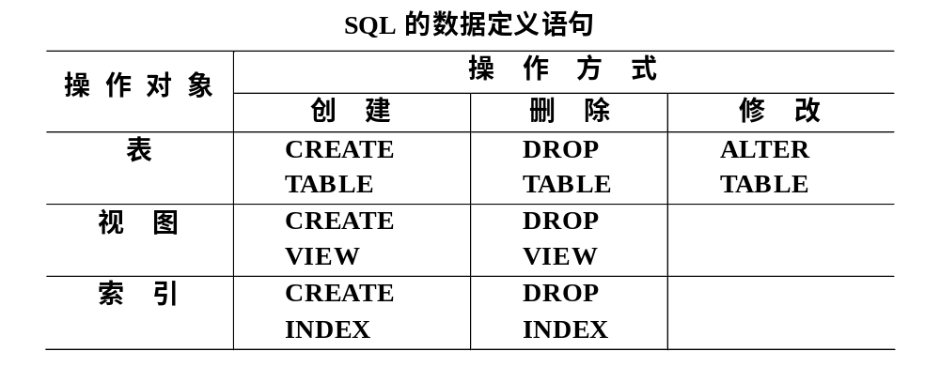
5.2 SQL的数据定义功能

Slide 5
基本表定义：
CREATE TABLE <表名>(
<列名> <数据类型> [<列级完整性约束>],
<列名> <数据类型> [<列级完整性约束>],
……,
[<表级完整性约束>]
) [<其它参数>]
• <表名>给出要创建的基本表的名称；要遵循标识符命名规则。
• <列名>给出列名或字段名；要遵循标识符命名规则。
• <数据类型>
• <列级完整性约束>
• <表级完整性约束>
• <其它参数>

Slide 6
SQL Server中 标识符命名原则
第一个字符必须是大小写字母（a-z/A-Z），以及来自其它语言的字母字符，也可以是汉字，下划线 (_)、at 符号 (@) 或者数字符号 (#)。
  在 SQL Server 中，某些处于标识符开始位置的符号具有特殊意义。
    以 at 符号(@)开始的标识符表示局部变量或参数。
    以一个数字符号开始的标识符表示临时表或过程。
    以双数字符号 (##) 开始的标识符表示全局临时对象。
    某些 Transact-SQL 函数的名称以双 at 符号 (@@) 开始。
    为避免混淆这些函数，建议不要使用以 @@ 开始的名称。
后续字符可以是： 字母、基本拉丁字母、十进制数字、at 符号(@)、美元符号 ($)、数字符号(#)或下划线(_)。
标识符不能是 Transact-SQL 的保留字。SQL Server 保留其保留字的大写和小写形式。
不允许嵌入空格或其它特殊字符。
标识符最长长度不能超过128个字符。

Slide 7
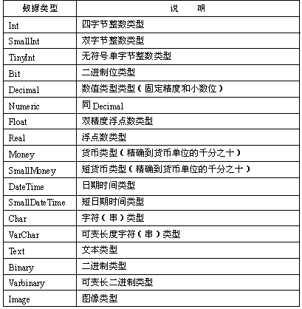
数据类型
数据类型
为列指定数据类型及其数据宽度；
关系数据库支持非常丰富的数据类型，不同的数据库管理系统支持的数据类型基本是一样的，右表列出了常用的数据类型。

Slide 8
列级完整性约束
用于定义列或字段一级的完整性约束，一般包括：
  NOT NULL和NULL约束
  PRIMARY KEY约束
  UNIQUE约束
  FOREIGN KEY约束
  DEFAULT定义
  CHECK约束

Slide 9
表级完整性约束
用于定义表一级的完整性约束，一般包括：
  PRIMARY KEY约束（复合属性构成的主关键字说明）
  FOREIGN KEY约束（外部关键字及参照关系说明）
  CHECK约束（同时涉及到多个属性的域完整性约束）

Slide 10
其它参数
不是SQL的标准选项，一般用于与物理存储有关的说明，不同的数据库管理系统定义的方式肯定不同，另外该项参数一般也不是必需的。

Slide 11
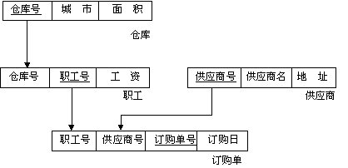
建立表的例子
仓库
职工
供应商
订购单

Slide 12
例：建立仓库表
CREATE TABLE 仓库(
仓库号 CHAR(5) PRIMARY KEY,
城市 CHAR(10),
面积 INT CHECK (面积 > 0) )

Slide 13
例：建立职工表
CREATE TABLE 职工(
仓库号 CHAR(5) FOREIGN KEY REFERENCES 仓库,
职工号 CHAR(5) PRIMARY KEY,
工资 INT CHECK (工资 >= 1000 AND 工资 <= 5000)
DEFAULT 1200 )

Slide 14
例：建立供应商表
CREATE TABLE 供应商(
供应商号 CHAR(5) PRIMARY KEY,
供应商名 CHAR(20),
地址 CHAR(20))

Slide 15
例：建立订购单表
CREATE TABLE 订购单(
    职工号 CHAR(5) NOT NULL
    FOREIGN KEY REFERENCES 职工,
    供应商号 CHAR(5) NOT NULL
    FOREIGN KEY REFERENCES 供应商,
    订购单号 CHAR(5) PRIMARY KEY,
    订购日期 DATETIME DEFAULT getdate())

Slide 16
表级约束的例子
假设职工关系的主关键字是（仓库号,职工号），则相应的命令如下：
CREATE TABLE 职工(
仓库号 CHAR(5) FOREIGN KEY REFERENCES 仓库,
职工号 CHAR(5),
工资 INT CHECK (工资 >= 1000 AND 工资 <= 5000) DEFAULT 1200,
PRIMARY KEY (仓库号,职工号))

Slide 17
删除表
命令格式：
    DROP TABLE <表名>
例：DROP TABLE 订购单

Slide 18
修改表结构命令
ALTER TABLE <表名>
ADD <列名> <数据类型> [<列级完整性约束>] |
DROP <完整性约束名> |
DROP COLUMN <列名> |
ALTER COLUMN <列名> <数据类型> [<列级完整性约束>]
ADD 增加新的属性（字段）
ALTER COLUMN 修改属性的定义
DROP 删除完整性约束
DROP COLUMN 删除属性

Slide 19
增加新的属性（字段）
往订购单关系中增加一个新属性“完成日期”
ALTER TABLE 订购单
ADD 完成日期 DATETIME NULL

Slide 20
修改属性的定义
将订购单关系的完成日期属性的数据类型修改为SMALLDATETIME
ALTER TABLE 订购单
ALTER COLUMN 完成日期 SMALLDATETIME NULL

Slide 21
删除完整性约束
建立的列级或表级完整性约束可以删除，但是前提是在定义完整性约束时必须给出约束名称，否则不能删除。
设有：
CREATE TABLE 职工(
仓库号 CHAR(5) FOREIGN KEY (仓库号) REFERENCES 仓库(仓库号),
职工号 CHAR(5) PRIMARY KEY,
工资 INT CONSTRAINT salary CHECK (工资 >= 1000 AND 工资 <= 5000)
DEFAULT 1200 )
则可以：
ALTER TABLE 职工 DROP CONSTRAINT salary

Slide 22
删除属性
删除订购单关系中的“完成日期”属性：
ALTER TABLE 订购单 DROP COLUMN 完成日期
注意：有些系统的ALTER TABLE命令不允许删除属性，如果必须要删除属性，一般步骤是：先将旧表中的数据备份，然后删除旧表、并建立新表，最后将原来的数据恢复到新表中。

Slide 23
索 引
建立索引是加快查询速度的有效手段
建立索引
  DBA或表的属主（即建立表的人）根据需要建立
  有些DBMS自动建立以下列上的索引
    PRIMARY KEY（聚集索引）
    UNIQUE（唯一索引）
维护索引
  DBMS自动完成
使用索引
  DBMS自动选择是否使用索引以及使用哪些索引

Slide 24
建立索引
语句格式
  CREATE [UNIQUE] [CLUSTER] INDEX <索引名>
  ON <表名>(<列名>[<次序>][,<列名>[<次序>] ]…)；
  用<表名>指定要建索引的基本表名字
  索引可以建立在该表的一列或多列上，各列名之间用逗号分隔
  用<次序>指定索引值的排列次序，升序：ASC，降序：DESC。缺省值：ASC
  UNIQUE表明此索引的每一个索引值只对应唯一的数据记录
  CLUSTER表示要建立的索引是聚簇索引

Slide 25
索引的分类
普通索引
惟一索引
聚集索引

Slide 26
普通索引
如果没有指定UNIQUE或CLUSTERED等将建立普通索引。
在单个字段上建立普通索引：
CREATE INDEX sup_idx ON 订购单(供应商号)
在多个字段上建立普通索引：
CREATE INDEX sup_emp_idx
      ON 订购单(供应商号,职工号 DESC)

Slide 27
唯一索引
唯一索引要求索引表中的所有数据行中的任意两行不能有重复的值（包括NULL）
两种方法
  通过指定UNIQUE则为表创建唯一索引（不允许存在索引值相同的两个元组）。
  在CREATE TABLE命令中的UNIQUE约束将隐式创建唯一索引。
在仓库关系的城市属性上建立一个唯一索引：
  CREATE UNIQUE INDEX city_idx ON 仓库(城市)

Slide 28
聚集索引
在仓库关系的城市属性上建立一个聚集索引：
CREATE CLUSTERED INDEX city_idx ON 仓库(城市)
通过指定CLUSTERED建立聚集索引。（索引值与关系中元组的顺序物理相同 ）。
在聚集索引中，表中各行的物理顺序与索引键值的逻辑（索引）顺序相同。
一个表只允许建立一个聚集索引。
在CREATE TABLE命令中的PRIMARY KEY约束将隐式创建聚集索引。如果在创建表时已经指定了主关键字，则不可以再创建聚集索引。

Slide 29
索引的删除
SQL 命令格式：
DROP INDEX <索引名>
T_SQL 命令格式：
DROP INDEX <表名>.<索引名>
例：DROP INDEX 职工.sup_emp_idx

Slide 30
使用索引的原则：
不应该在一个表上建立太多的索引（一般不超过两到三个），索引能改善查询效果，但也耗费了磁盘空间，降低了更新操作的性能，因为系统必须花时间来维护这些索引。除了为数据的完整性而建立的唯一索引外，建议在表较大时再建立普通索引，表中的数据越多，索引的优越性才越明显。

